Slide 1
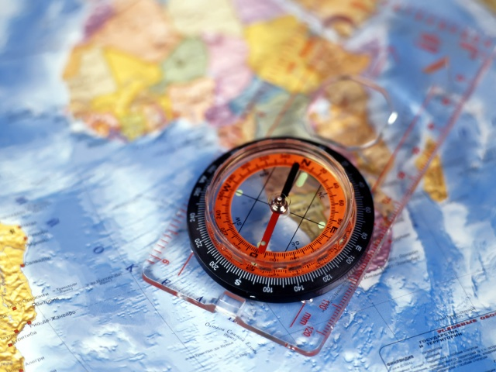
ГОТОВИМСЯ К ЕГЭ по ГЕОГРАФИИ
Раздел «Земля как планета. Современный облик»

Slide 2
Задача № 1
Определите географическую долготу пункта, если известно, что 1 июня местное время в нем 3 часа ночи, а в Лондоне в этот момент полночь. Ход ваших рассуждений запишите.
Разница во времени между пунктами составляет
3 часа
Какова разница во времени между пунктами?
Вспомните, на сколько градусов Земля поворачивается вокруг оси за один час? Выполните вычисления
За один час Земля поворачивается вокруг своей оси на 15°. Значит, долгота данного пункта отличается от долготы Лондона на 45°.
правильный ответ
Разница во времени между пунктами составляет три часа. За один час Земля поворачивается вокруг своей оси на 15°. Значит, долгота данного пункта отличается от долготы Лондона на 45°. Лондон расположен на меридиане 0°. Так как время в данном пункте больше, чем в Лондоне, то он расположен восточнее. Следовательно, долгота данного пункта 45° в.д.

Slide 3
Задача № 2
Определите две параллели, над которыми Солнце в полдень
22 июня находится на высоте 76,5⁰ над горизонтом.
Вспомните, где находится Солнце 22 июня?
Зная, что Солнце стоит в зените (т.е. над головой наблюдателя под углом 90⁰ ), можно ли определить, на сколько градусов параллели будут севернее и южнее?
90° − 76,5° = 13,5°
В зените Солнце находится над северным тропиком, значит 76,5⁰ будет на 13,5⁰ севернее и южнее :
23,5° + 13,5° = 37°
23,5° - 13,5° = 10°
Ответ: Параллели 37с.ш и 10с.ш.
Как определить две параллели, над которыми Солнце в полдень 22 июня находится на высоте 76,5⁰ над горизонтом, если мы знаем широту северного тропика и на сколько градусов параллели севернее и южнее тропика?
23,5° + 13,5° = 37°
23,5° - 13,5° = 10°
правильный ответ

Slide 4
Характеристика дней весеннего и осеннего равноденствия, летнего и зимнего солнцестояния
Явление | 22 июня | 23 сент. | 22 декабря | 21 марта
местоположение Солнца в зените | северный тропик (23,5◦с.ш) | экватор | южный тропик (23,5◦ю.ш) | экватор
продолжительность дня в северном полушарии | день длиннее ночи | день равен ночи | день короче ночи | день равен ночи
полярная ночь | за южным полярным кругом | --- | за северным полярным кругом | ---
положение Солнца в северном полушарии | летнее солнце -стояние | осеннее равноденствие | зимнее солнце-стояние | весеннее равноденствие
положение Солнца в южном полушарии | зимнее солнце-стояние | весеннее равноденствие | летнее солнце -стояние | осеннее равноденствие

Slide 5
Задача № 3
Определите, в каком из пунктов - Каире (30° с. ш. и 31° в. д), Великом Новгороде (58° с. ш. и 31° в. д.) или Карлсборге
(58° с. ш. и 14° в. д), 1 июня солнце раньше всего по московскому времени поднимется над горизонтом. Запишите обоснование вашего ответа.
Все города находятся в северном и в восточном полушариях.
1 июня – это период времени после весеннего равноденствия, значит продолжительность дня увеличивается при удалении от экватора. Исключим город Каир
В каких полушариях находятся города?
Как изменяется продолжительность дня в северном полушарии 1 июня?
Где начинаются новые сутки? Сделайте вывод, чем восточнее, тем….
Новые сутки начинаются на 180 меридиане. Чем восточнее, тем раньше начинается новый день.
правильный ответ
Раньше всего солнце поднимется над горизонтом в Великом Новгороде. Он находится восточнее Карлсборга, но при этом севернее Каира (в период после весеннего равноденствия в Северном полушарии продолжительность дня увеличивается при удалении от экватора)

Slide 6
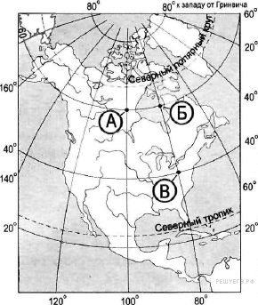
Задача № 4
Определите, в какой из точек, обозначенных буквами на карте,
10 мая Солнце раньше всего по времени Гринвичского меридиана поднимется над горизонтом. Запишите обоснование вашего ответа.
Раньше всего Солнце поднимется над горизонтом в пункте Б:
1) пункты Б и В расположены восточнее пункта А, значит, там раньше появится Солнце, так как Земля вращается на восток;
2) пункт Б расположен севернее пункта В, в северном полушарии в это время продолжительность дня увеличивается с юга на север.
Ответ: Б.
Где начинаются новые сутки? Сделайте вывод, чем восточнее, тем….
Новые сутки начинаются на 180 меридиане. Чем восточнее, тем раньше начинается новый день.
Как изменяется продолжительность дня в северном полушарии 10 мая?
Продолжительность дня увеличивается с юга на север
правильный ответ

Slide 7
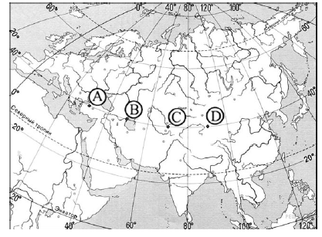
Задача № 5
Определите, в каком из пунктов, обозначенных буквами на карте Евразии, 1 августа Солнце будет находиться выше всего над горизонтом в 7 часов по солнечному времени Гринвичского меридиана. Ход ваших рассуждений запишите.
Выше всего Солнце будет там, где полдень (12-7)х15=75 ° в.д.
Все пункты на одной широте. Пункт С ближе меридиану на котором полдень.
На одной широте, но долгота разная
Как расположены пункты?
Вспомните, какому расстоянию между меридианами соответствует различие в один час времени? Проведите вычисления
Различие в один час времени соответствует в 15 ° между меридианами.
5×15˚=75˚ в.д
В полдень по времени Гринвичского меридиана местное время в указанном пункте 7 часов. Как определить разницу во времени?
12 – 7 = 5
Разница во времени 5 часов
правильный ответ

Slide 8
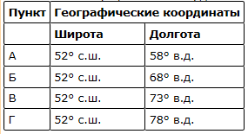
Задача № 6
Географические координаты пунктов А, Б, В и Г показаны в таблице. Определите, в каком из этих пунктов 11 июня Солнце будет находиться выше всего над горизонтом в 8 часов утра по солнечному времени Гринвичского меридиана. Запишите обоснование вашего ответа.
В 8 часов утра по солнечному времени Гринвичского меридиана полдень на меридиане (12 - 8) · 15°= 60° в.д.
Чем ближе к этому меридиану, тем Солнце выше. Из дан­ных пунктов ближе всего к меридиану 60° в.д. находится пункт А. Значит выше всего над горизонтом Солнце будет в нем.
правильный ответ
В 8 часов утра по солнечному времени Гринвичского меридиана полдень на меридиане (12 - 8) · 15°= 60° в.д.
Пункт А
Определите на каком меридиане полдень
Какой пункт ближе всего находится к этому меридиану?

Slide 9
Задача № 7
Определите географическую широту пункта, если известно, что в дни равноденствия полуденное Солнце стоит там на высоте 60˚. (Тень от предметов падает на север)
Ход ваших рассуждений запишите.
Где находится объект, если тень от предметов падает на север?
В северном полушарии
Где находится Солнце в дни равноденствия?
В дни равноденствия Солнце стоит в зените над экватором, т.е. его полуденная высота на экваторе составляет 90˚.
Высота полуденного Солнца уменьшается к северу и югу от экватора соответственно с широтой.
90˚- 60˚= 30˚ с.ш.
Что происходит с высотой полуденного Солнца при движении от экватора? Сделайте вычисления
правильный ответ
Если тень от предметов падает на север, значит, пункт находится в северном полушарии. В дни равноденствия Солнце стоит в зените над экватором, т.е. его полуденная высота на экваторе составляет 90˚. Высота полуденного Солнца уменьшается к северу и югу от экватора соответственно с широтой. Ищем разницу высот 90˚- 60˚= 30˚ с.ш. - это и есть искомая широта.

Slide 10
Задача № 8
Определите географические координаты пункта, расположенного в США, если известно, что 23 сентября
в 17 часов по солнечному времени Гринвичского меридиана в этом пункте полдень и Солнце находится на высоте 53° над горизонтом. Ход ваших рассуждений запишите.
23 сентября - день равноденствия. Солнце находится в зените над экватором (над головой наблюдателя - 90°)
Где находится Солнце
23 сентября?
Зная, высоту Солнца в пункте, как вычислить географическую широту?
90° − 53° = 37° с.ш.
В полдень по времени Гринвичского меридиана местное время в указанном пункте 17 часов. Как определить разницу во времени? Как определить долготу?
23 сентября - день равноденствия. Солнце находится в зените над экватором Значит широта пункта: 90° − 53° = 37° с.ш. Время в пункте на 5 часов отличается от гринвичского, значит долгота пункта:
15° х 5 = 75° з.д.
12 – 17 = -5. Разница во времени 5 часов (меньше гринвичского, значит долгота западная). Различие в один час времени соответствует в 15 ° между меридианами.
15° х 5 = 75° з.д.
правильный ответ

